Slide 1
Visual Studio & C#
《软件设计与实践》

Slide 2
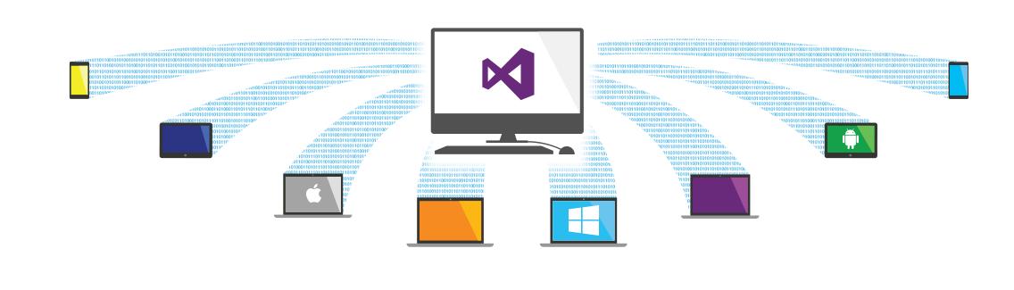
Visual Studio

Slide 3
C#
基本语言特点
以C语言为语言基。
完全面向对象。
以.Net Framework为支撑。

Slide 4
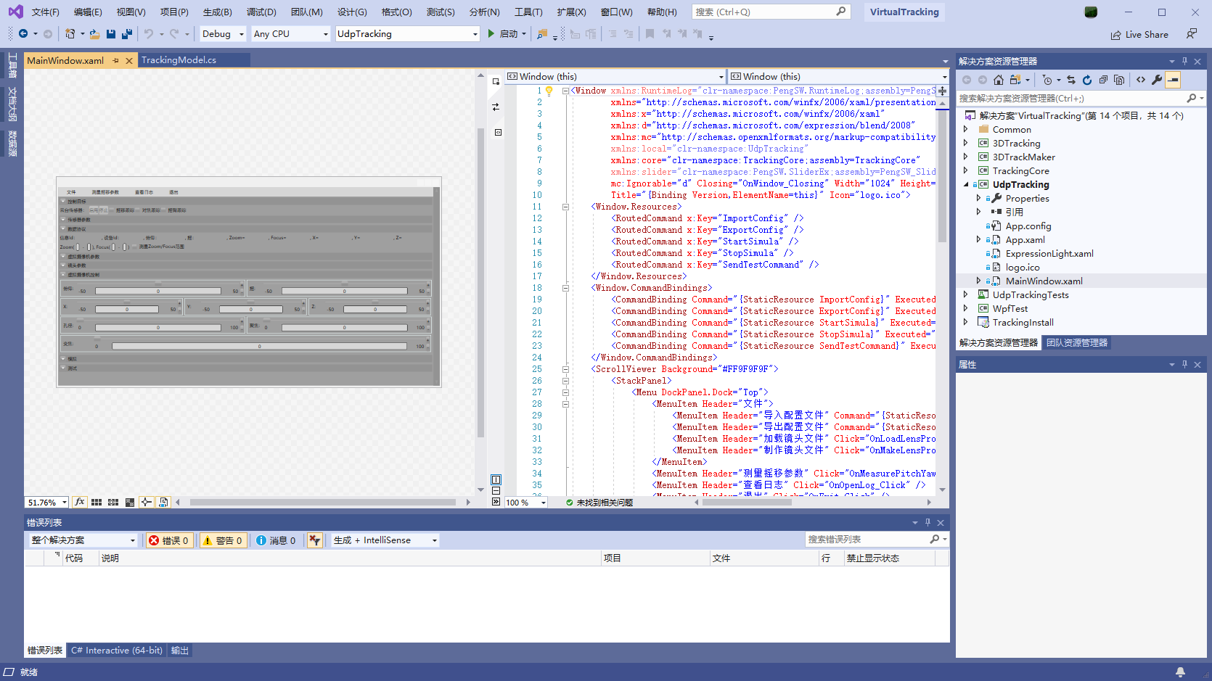
在Visual Studio中编写C#程序

Slide 5
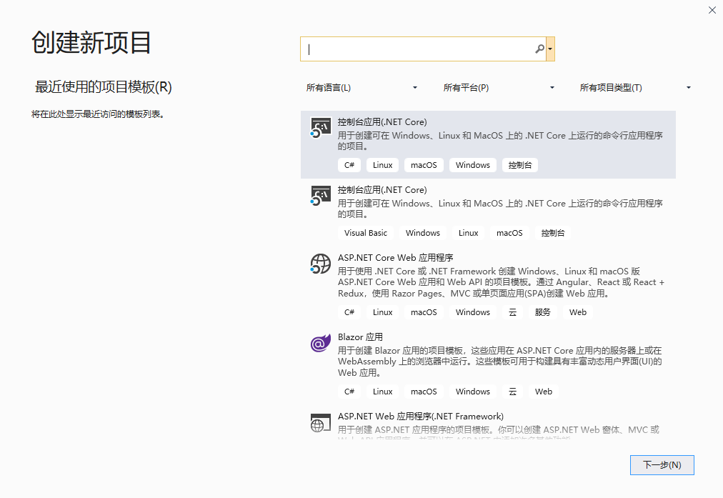
在Visual Studio中编写C#程序

Slide 6
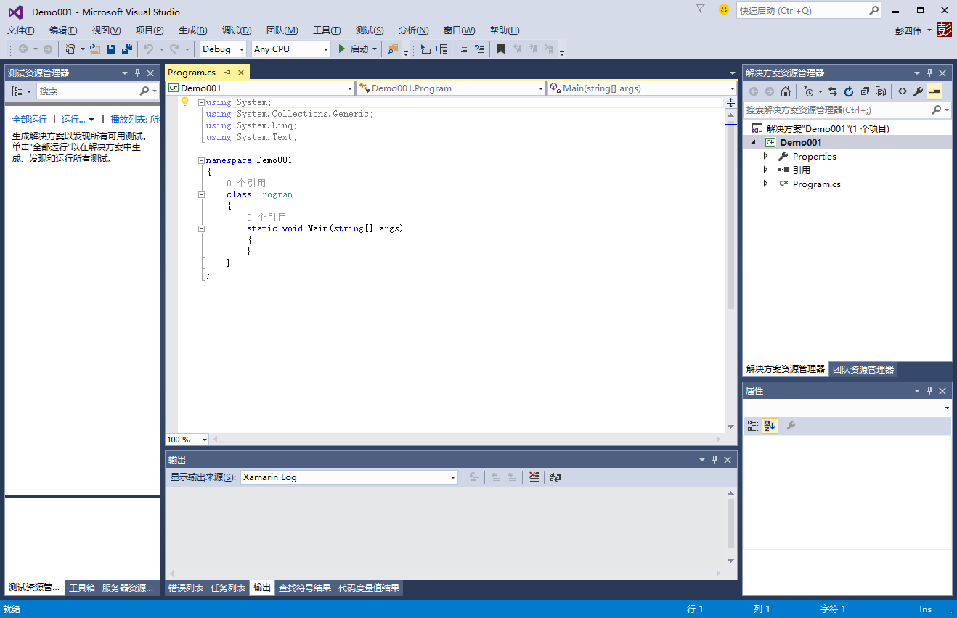
在Visual Studio中编写C#程序

Slide 7
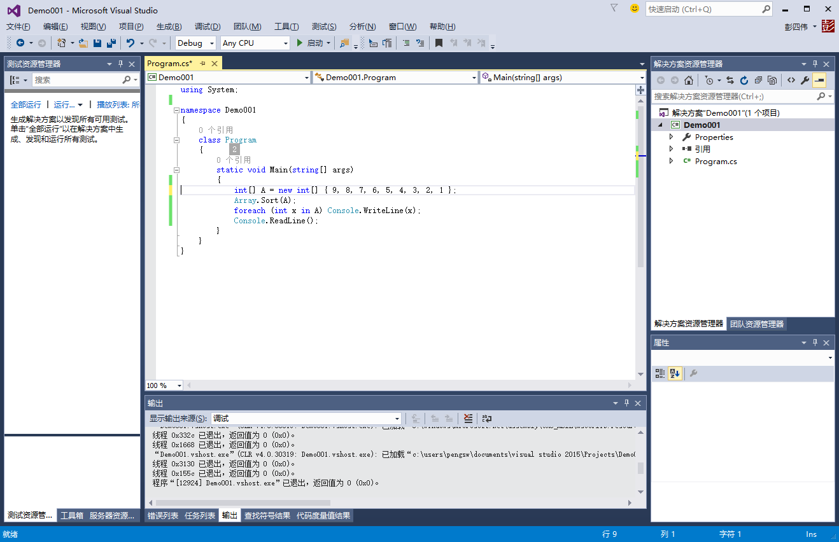
在Visual Studio中编写C#程序

Slide 8
关于C#语言
方法与属性
数组、多维数组
foreach
object
abstract, virtual, override
interface
try, catch, final, throw
delegate, event
……

Slide 9
关于C#语言
using System;
namespace CS000
{
class MyObject
{
public int X
{
get { return _X; }
set
{
if (value < 0) return;
_X = value;
}
}
private int _X;
public int Y
{
get => _Y;
set
{
if (value < 0) return;
_Y = value;
}
}
private int _Y;
public int Z { get; set; }
public string Text => $"X={X}, Y={Y}, Z={Z}";
public override string ToString() => Text;
public void Print() { Console.WriteLine(this); }
}
}
using System;
namespace CS000
{
class MyObject
{
public int X
{
get { return _X; }
set
{
if (value < 0) return;
_X = value;
}
}
private int _X;
public int Y
{
get => _Y;
set
{
if (value < 0) return;
_Y = value;
}
}
private int _Y;
public int Z { get; set; }
public void Print() { Console.WriteLine($"X={X}, Y={Y}, Z={Z}"); }
}
}
方法与属性
using System;
namespace CS000
{
class Program
{
static void Main(string[] args)
{
MyObject aObject = new MyObject { X = 1, Y = 2, Z = 3 };
aObject.Print();
aObject.X = -2;
aObject.Print();
aObject.Y = 5;
Console.WriteLine(aObject);
Console.ReadLine();
}
}
}

Slide 10
关于C#语言
using System;
namespace CS001
{
class Program
{
static void Main(string[] args)
{
int[] a1 = new int[10];
for (int i = 0; i < a1.Length; i++)
a1[i] = i;
foreach (int x in a1) Console.Write($"{x}, ");
Console.WriteLine();
int[,] a2 = new int[5, 6];
for (int i = 0; i < a2.GetLength(0); i++)
for (int j = 0; j < a2.GetLength(1); j++)
a2[i, j] = i + j;
int[][] a3 = new int[3][];
a3[0] = new int[5];
a3[1] = new int[6];
a3[2] = new int[3];
a3[0][1] = 1;
Console.ReadLine();
}
}
}
数组、多维数组

Slide 11
关于C#语言
abstract, virtual, override
using System;
namespace CS002
{
abstract class A
{
public abstract void Func01();
public virtual void Func02()
{
Console.WriteLine("Func02 in A.");
}
}
}
using System;
namespace CS002
{
class Program
{
static void Test(A aObj)
{
aObj.Func01();
aObj.Func02();
}
static void Main(string[] args)
{
A obj01 = new B();
Test(obj01);
A obj02 = new C();
Test(obj02);
Console.ReadLine();
}
}
}
using System;
namespace CS002
{
class B : A
{
public override void Func01()
{
Console.WriteLine("Func01 in B.");
}
public override void Func02() => Console.WriteLine("Func02 in B.");
}
}
using System;
namespace CS002
{
class C : A
{
public override void Func01() => Console.WriteLine("Func01 in C.");
public override void Func02()
{
base.Func02();
Console.WriteLine("Func02 in C.");
}
}
}

Slide 12
关于C#语言
interface
namespace CS003
{
interface ISeriable
{
void Read();
void Write();
}
}
using System;
namespace CS003
{
class A : ISeriable
{
public string Value { get; set; }
public void Read()
{
Value = Console.ReadLine();
}
public void Write()
{
Console.WriteLine($"Value is [{Value}].");
}
}
}
using System;
namespace CS003
{
class Program
{
static void Test(ISeriable aObj)
{
aObj.Read();
aObj.Write();
}
static void Main(string[] args)
{
// ISeriable aObj = new A();
A aObj = new A();
Test(aObj);
Console.ReadLine();
}
}
}

Slide 13
关于C#语言
using System;
namespace CS004
{
class Program
{
static string Test()
{
System.IO.StreamReader aStream = new System.IO.StreamReader(@"X:\nothing.noexist");
string aText = aStream.ReadLine();
aStream.Close();
return aText;
}
static void Main(string[] args)
{
try
{
Console.WriteLine("试图打开一个不存在的文件……");
string aResult = Test();
Console.WriteLine(aResult);
}
catch (Exception ex)
{
Console.WriteLine(ex.Message);
Console.WriteLine(ex.StackTrace);
}
finally
{
Console.WriteLine("执行完毕……");
}
Console.ReadLine();
}
}
}
try-catch-finally

Slide 14
关于C#语言
using System;
namespace CS005
{
class Program
{
delegate double CommonFunc(double x);
static double Func01(double a) => a * a;
static double Func02(double a) => a * a - 2 * a + 1;
static void Test(CommonFunc aFunc)
{
for (double x = 0.0; x < 1.0; x += 0.2)
{
Console.WriteLine($"f({x}) = {aFunc(x)}");
}
Console.WriteLine();
}
static void Main(string[] args)
{
Test(Func01);
Test(Func02);
Console.ReadLine();
}
}
}
delegate

Slide 15
关于C#语言
event
using System.Threading;
namespace CS006
{
class MyObject
{
public delegate void ProgressChangedDelegate(object sender, int percent);
public event ProgressChangedDelegate ProgressChanged;
public void DoWork()
{
for (int i = 0; i<100; i++)
{
ProgressChanged?.Invoke(this, i);
Thread.Sleep(50);
}
ProgressChanged?.Invoke(this, 100);
}
}
}
using System;
namespace CS006
{
class Program
{
static void Main(string[] args)
{
MyObject aObj = new MyObject();
aObj.ProgressChanged += OnProgressChanged;
aObj.DoWork();
Console.WriteLine();
Console.WriteLine("计算完毕，按回车键结束……");
Console.ReadLine();
}
private static void OnProgressChanged(object sender, int percent)
{
Console.Write($"{percent}%\r");
}
}
}

Slide 16
常用.Net Framework类库
System.IO
File, Path, FileInfo, Directory, DirectoryInfo…
System.Collection.Generic
List, Queue, Dictionary, Stack, HashSet...
System.Collection.ObjectModel
ObservableCollection
……

Slide 17
using System;
using System.Collections.Generic;
namespace CS007
{
class Program
{
static void Main(string[] args)
{
List<int> aDatas = new List<int>();
Random aRandom = new Random();
for (int i = 0; i < 100; i++)
{
aDatas.Add(aRandom.Next(10000));
}
foreach (int x in aDatas) Console.Write($"{x}, ");
Console.WriteLine();
Console.WriteLine();
aDatas.Sort();
foreach (int x in aDatas) Console.Write($"{x}, ");
Console.WriteLine();
Console.WriteLine();
Stack<int> aStack = new Stack<int>();
foreach (int x in aDatas) aStack.Push(x);
while (aStack.Count > 0)
{
Console.Write($"{aStack.Pop()}, ");
}
Console.WriteLine();
Console.ReadLine();
}
}
}

Slide 18
C#练习01
用数组定义一组无序整数。
对这组整数排序；
提示：可以用Array.Sort方法。
从终端输出这组整数。
用List<int>定义一组无序整数。
对这组整数排序；
提示：可以用List的Sort方法。
从终端输出这组整数。

Slide 19
C#练习02
定义一个MyFunction类，计算函数：
F(x, y) = ax²+by²+abxy+c
函数系数a、b、c可以在构造实例时指定，然后可以用MyFunction实例对多组(x, y)进行计算。
在Main函数中测试MyFunction类的实例创建和使用。

Slide 20
C#练习03
定义一个以委托为参数的算法框架（例如绘制指定计算函数的图形）。
在Main函数中测试传递不同的计算函数给这个算法框架。
定义一个含有模拟计算方法的类，并通过事件反馈计算进度。
测试创建该类的实例，定义对计算进度事件的响应，执行实例的模拟计算方法，观察事件机制的效果。

Slide 21
C#练习04
定义基类A、派生类B、C，并在A中定义虚方法F，在B和C中重载此方法。
在Program类中定义以A为参数的算法框架函数，在Main函数中分别创建A、B、C的实例，代入算法框架，测试F方法的执行效果。

